Slide 1



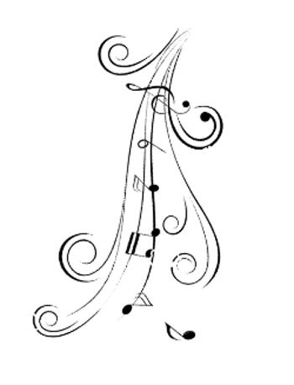

Universos y Galaxias en Súper Computadoras
Charla divulgativa
Juan Carlos Basto Pineda
Universidad Industrial de Santander
20 de septiembre de 2018 / 8:00 a.m.
Aud. Camacho Caro. Ed. Ing. Industrial.

Slide 2
¿Cómo es el Universo en que vivimos?

Slide 8
El Universo que vemos hoy en día

Slide 10
¿Cómo surgieron las galaxias?

Slide 11
¿De qué está hecho el Universo?

Slide 12
¿De qué está hecho el Universo?
Bariones

Slide 13
Materia oscura
Vera Rubin 1928 - 2016

Slide 15
Cada galaxia habita un halo de materia oscura

Slide 16
Energía oscura

Slide 17

Si el Universo se está expandiendo...
¿¿¿ Por qué nunca encuentro un lugar para estacionar ???

Slide 18
Energía oscura

Slide 19
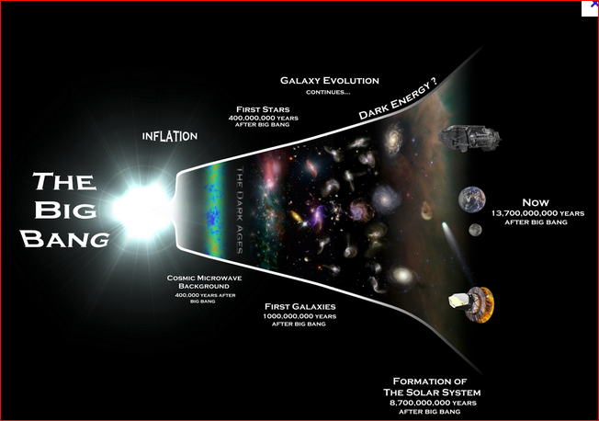
La historia del Universo
http://www.davidreneke.com/the-secret-history-of-cosmic-buzzwords/
Notes:
Well from the 1930's the Universe was expanding.. This raise the hypothesis of a Big Bang, further endorsed by the abundance of light elements and the discovery of the predicted CMB

Slide 20
¿Y cómo sabemos todo eso?

Slide 21
Vera Rubin
1928 - 2016
Henrietta Leavitt
1868 - 1921

Slide 22
¿Y qué tienen que ver las supercomputadoras con todo esto?

Slide 24
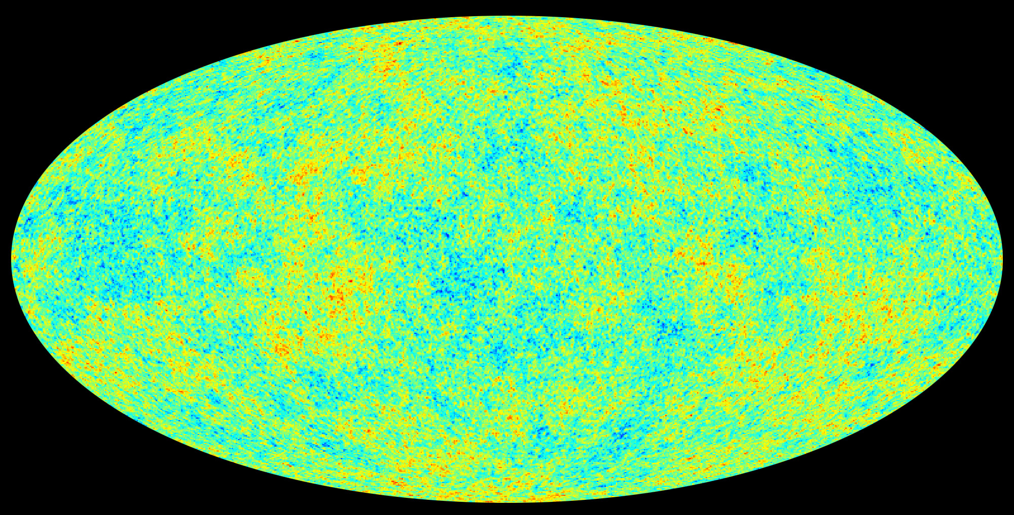
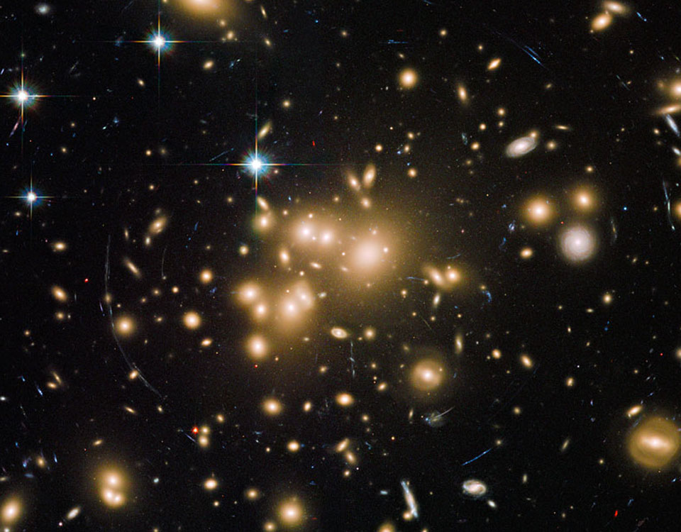
¿Qué pasó exactamente desde el Big Bang hasta hoy?

Slide 26
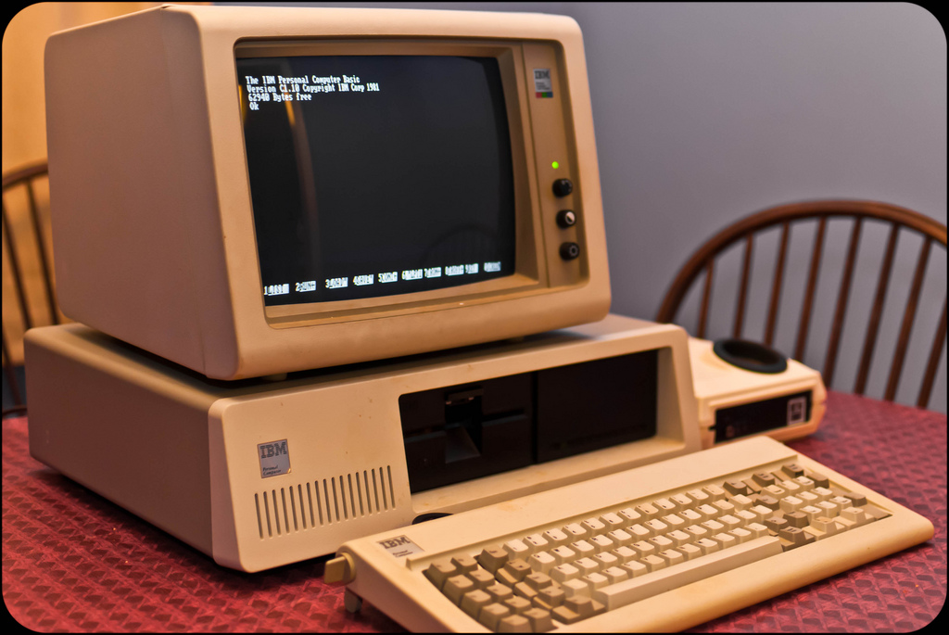

Slide 27
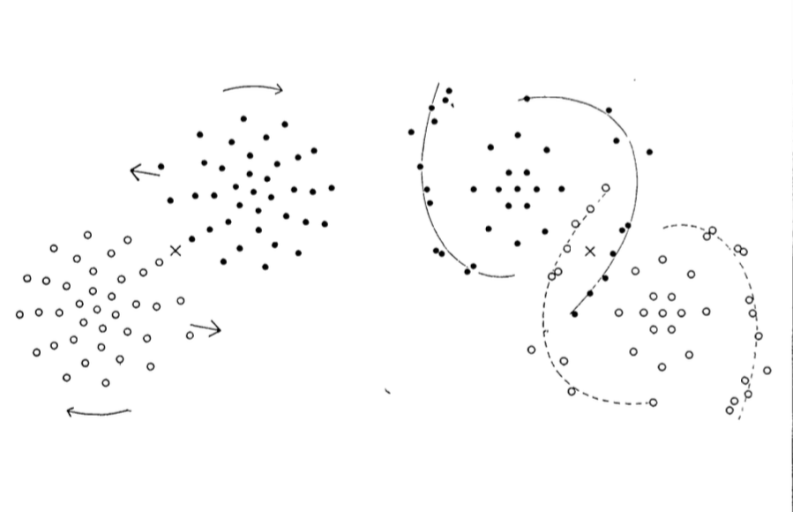
Primera simulación de N-cuerpos (1941)

Slide 28
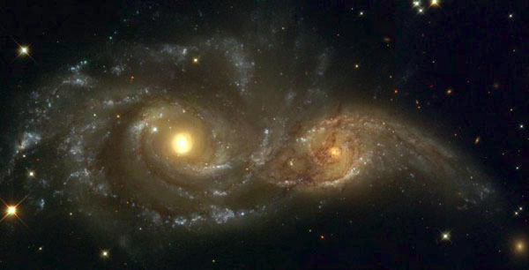
Galaxias en colisión

Slide 29
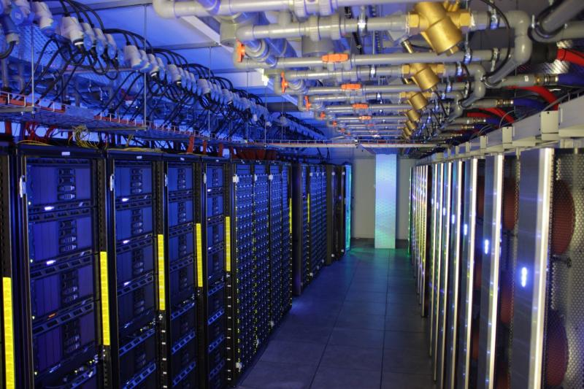
Las computadoras nos pueden ayudar a saber!

Slide 31
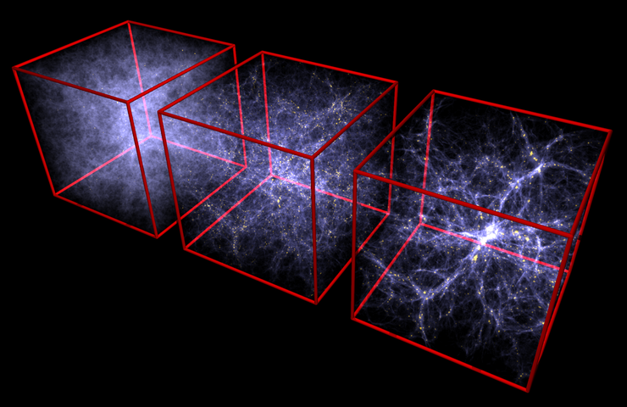
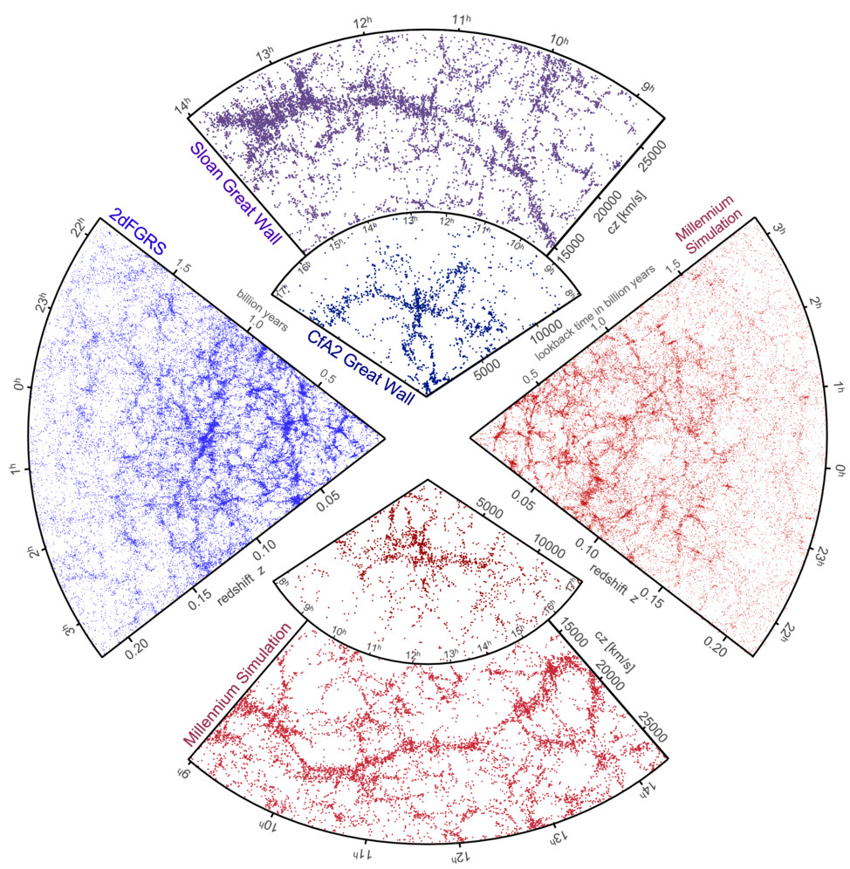
Introduction
Cosmological Numerical Simulations
Credit: Volker Springel
Notes:
In this evolving universe, we can study the evolution of overdensities until they collapse to form structures.. it is a bottom-up process, also called Hierarchical...
First potential wells were formed by DM, which started to clump before recombination... later on baryons started to fall inside..
Hierarchical Scenario
Gas infalls into the DM potential wells.... cools down... settle down forming nice discs... stars form... Galaxies are born...
Resemble today's Universe with filaments and voids, very like the cosmic web observed from galaxy surveys

Slide 32
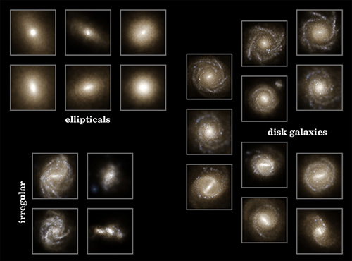
Cosmological Numerical Simulations
… and now, also galaxy formation

Slide 33
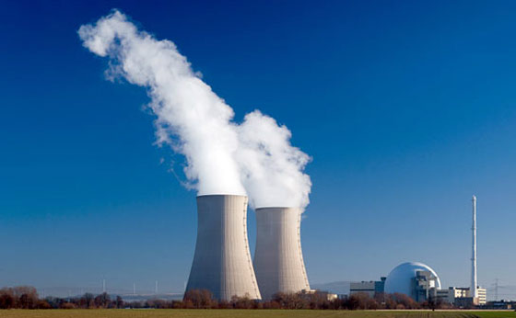

Slide 35
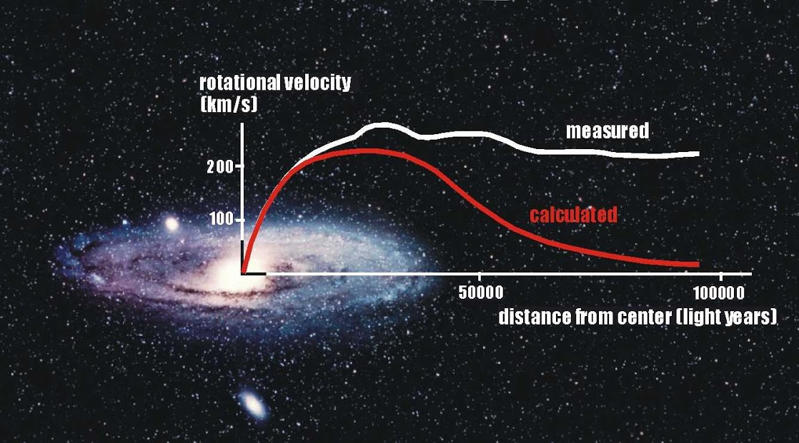

Slide 36
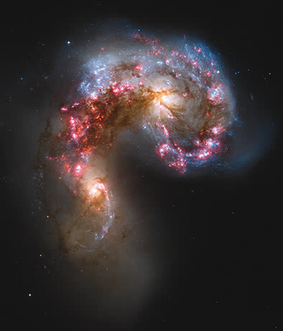
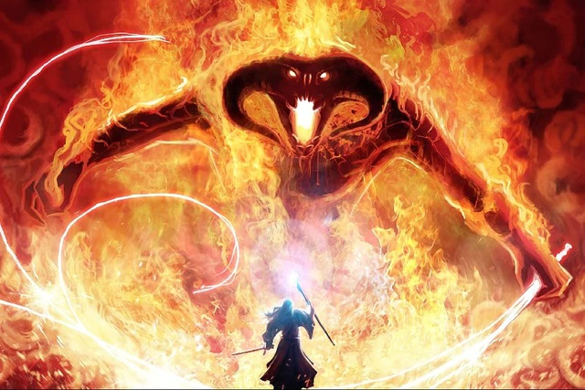
Qué tienen en común dos galaxias en colisión, y Balrog, el monstruo que mató a Gandalf el mago?

